Slide 1
蓝桥杯嵌入式串口、DMA培训
时间：2-8

Slide 2
通讯
设备与设备之间之间进行数据传输
蓝桥杯涉及到的通讯协议： I2C、串口、SPI、USB、CAN、（DMA：数据传输）
串口：单片机与上位机
I2C: 主设备与从设备之间
DMA: 外设与存储器、存储器与存储器

Slide 3
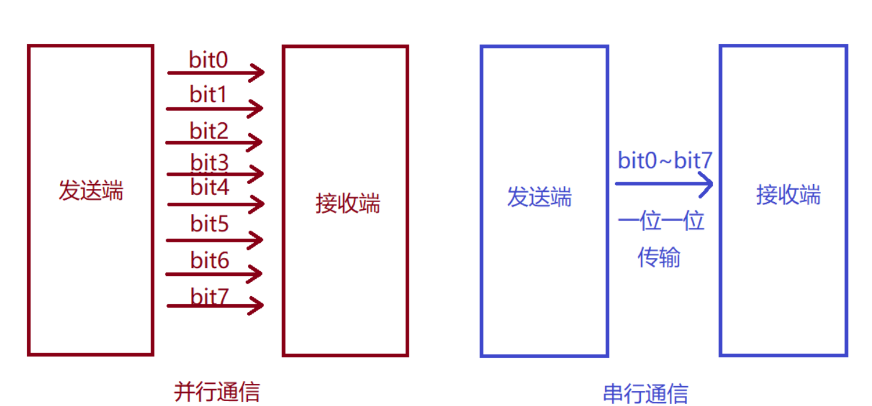
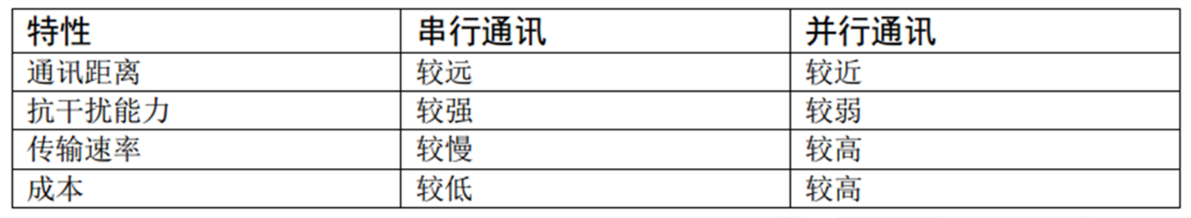
串行与并行
串行通讯：是指设备之间通过一根数据信号线，地线以及控制信号线，按数据位形式一位一位地传输数据的通讯方式，同一时刻只能传输一位(bit)数据。
并行通讯：是指使用 8、16、32 及 64 根或更多的数据线(有多少信号为就需要多少信号位)进行传输的通讯方式，可以同一时刻传输多个数据位的数据。

Slide 4
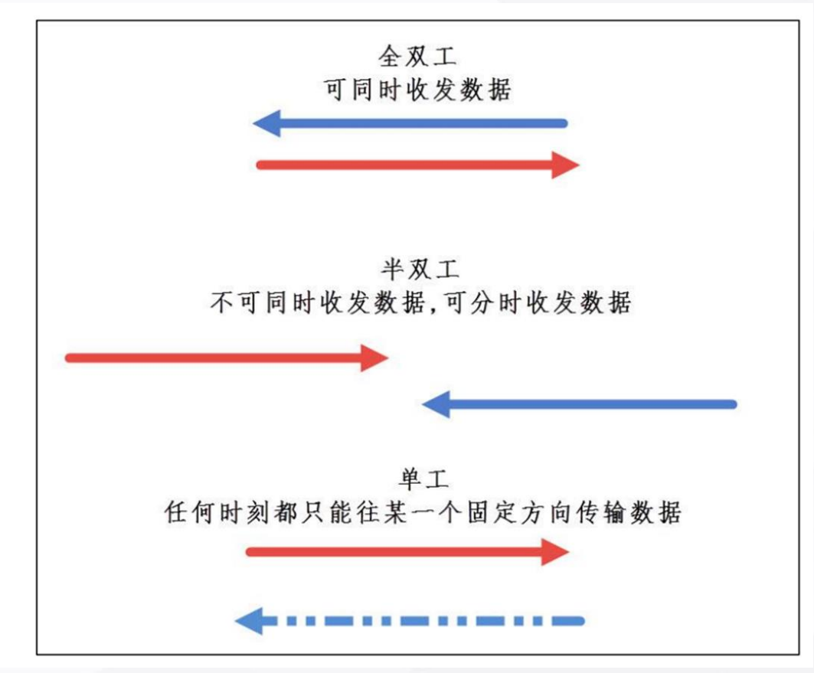
全双工、半双工、单工
全双工、半双工、单工：
全双工：同一时刻、两个设备之间可同时收发数据，不需要进行传输方向的切换，且需要两根数据线。UART
半双工：可实现双向通信，但不能同时进行，两个方向轮流交替进行，只需一根数据线。I2C
单工：只能单方向传输，一根数据线。
打电话
对讲机
广播

Slide 5
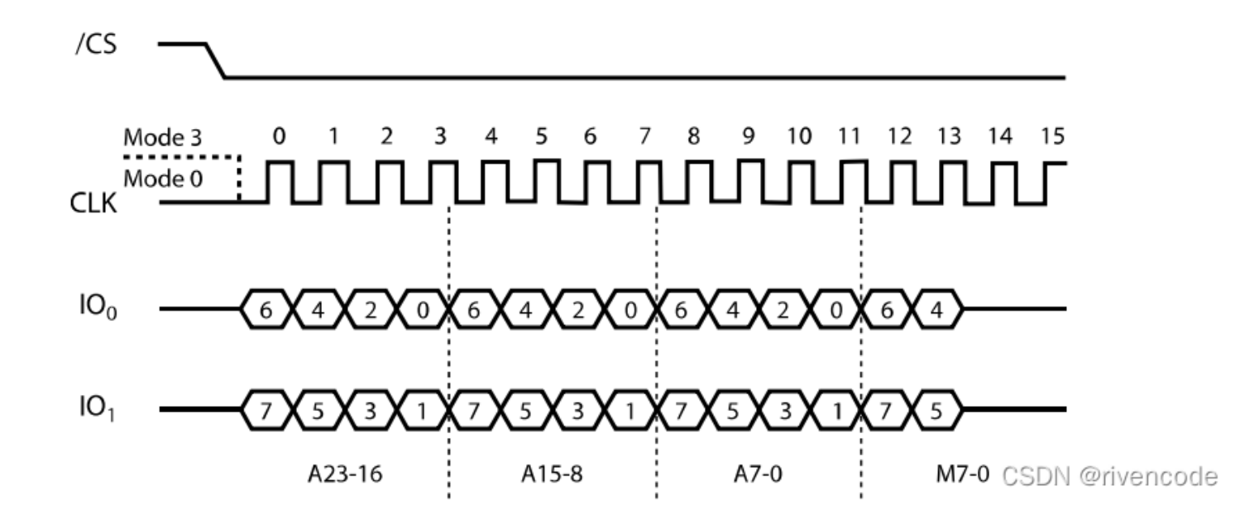
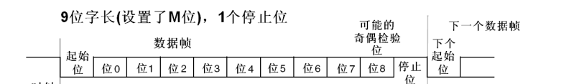
同步与异步
同步通讯：收发设备双方会使用一根信号线表示时钟信号，在时钟信号的驱动下双方进行协调，同步数据，通讯中通常双方会统一规定在时钟信号的上升沿或下降沿对数据线进行采样，对应时钟极性与时钟相位。
异步通讯：不需要时钟信号进行数据同步，它们直接在数据信号中穿插一些同步用的信号位，或者把主体数据进行打包，以数据帧（串口：起始位 数据 校验位(可以没有) 停止位）的格式传输数据，某些通讯中还需要双方约定数据的传输速率（波特率），以便更好地同步。
简单区分同步和异步就是看通信时需不需要对外提供时钟输出
SPI同步通讯
异步通讯

Slide 6
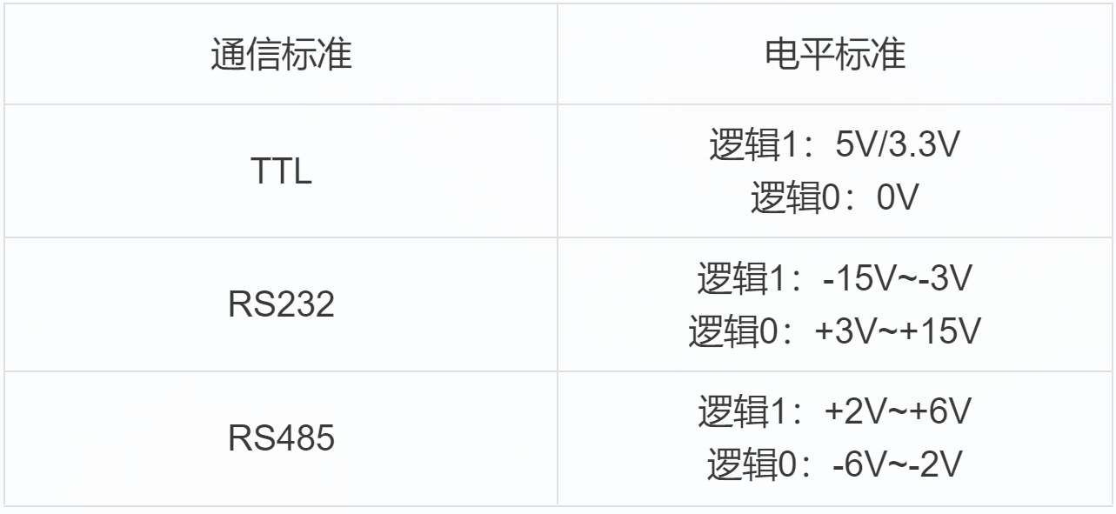
串口简介
常用电平标准：
客观题可能涉及。
负逻辑
差分通信

Slide 7
USART简介
USART:通用同步异步收发器(Universal Synchronous Asynchronous Receiver and Transmitter)。
UART:通用异步收发器，在USART的基础上裁剪掉了同步通信功能(时钟同步)，只有异步通信，平时使用的串口通信基本都是UART。
UART特性：全双工、串行、异步

Slide 8
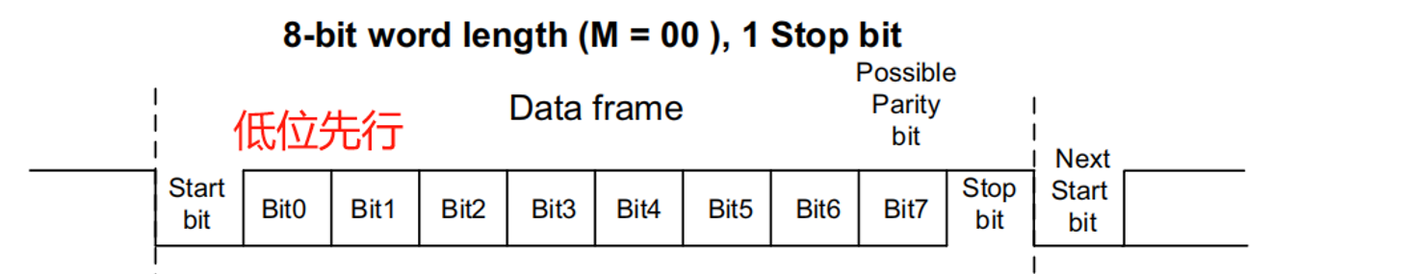
USART简介
串行数据以数据帧格式传输，包括起始位、数据位、校验位、停止位。
起始位：1位，低电平，默认，无需配置。
数据位：8或9位，最低有效位在前
校验位：1位，奇校验、偶校验、无校验。
停止位：常用1位。
常用配置：8位数据位(刚好一个字节),无校验，1位停止位。

Slide 9
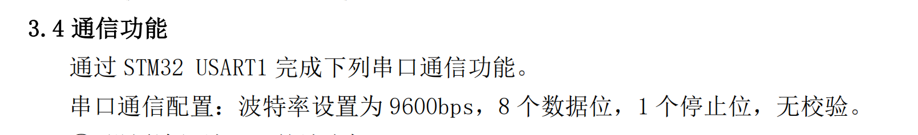
USART简介
引脚
RX:接收数据输入。通过过采样技术来区别数据和噪音，从而恢复数据。
TX:发送数据输出
通信速率
比特率：是指每秒传送的比特(bit)数。单位为 bps(Bit Per Second)，比特率越高，每秒传送数据就越多。
波特率：表示每秒钟传送码元符号的个数，是衡量数据传送速率的指标。
二进制调制情况下，1个码元就是一个bit，此时波特率等于比特率
真题串口配置要求：

Slide 10
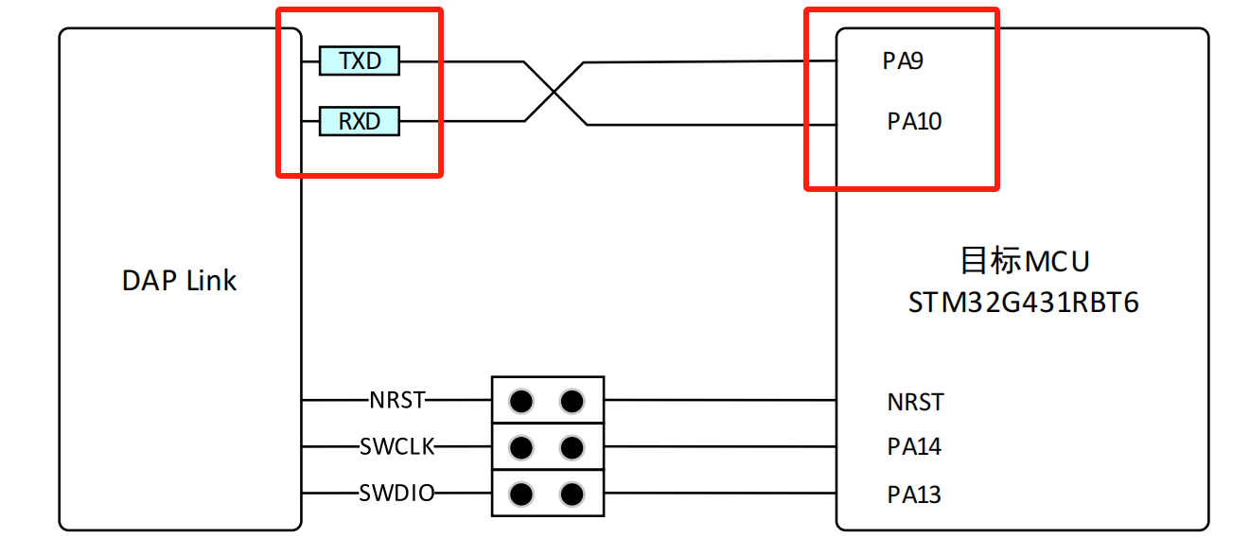
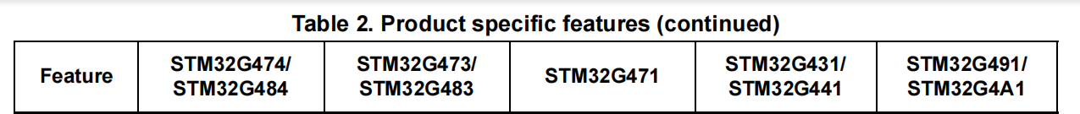
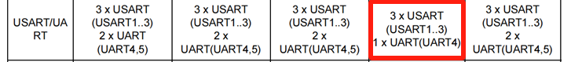
串口简介

Slide 11
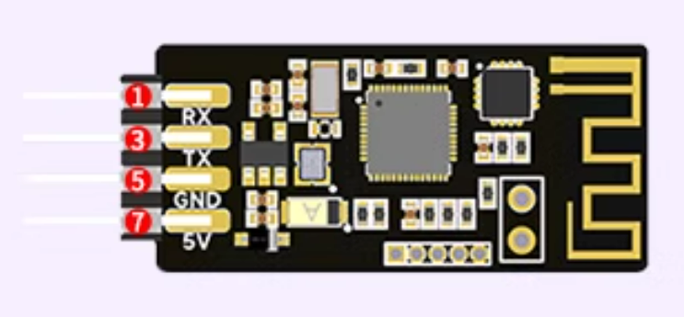
串口简介
串口通信实际意义：数据传输(蓝牙模块)

Slide 12
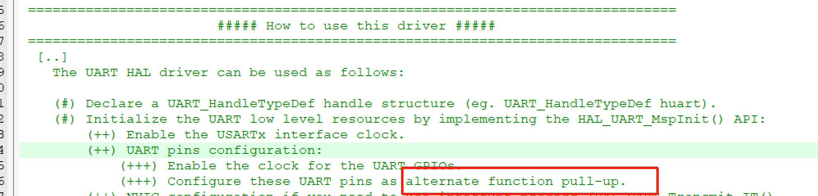
串口编程步骤
针对STM32G431的USART1
CubeMX相关配置
IO引脚配置：
1、选择串口RX、TX映射到的IO引脚（PA9 -- TX, PA10 -- RX）
2、设置IO引脚的工作模式、上下拉、速度（对于PA9、PA10保持默认配置即可）
串口相关配置：
1、设置波特率（9600）
2、设置数据位、奇偶校验、停止位（均可保持默认）
串口中断配置：
1、打开串口全局中断
2、中断优先级设置
配置成上拉

Slide 13
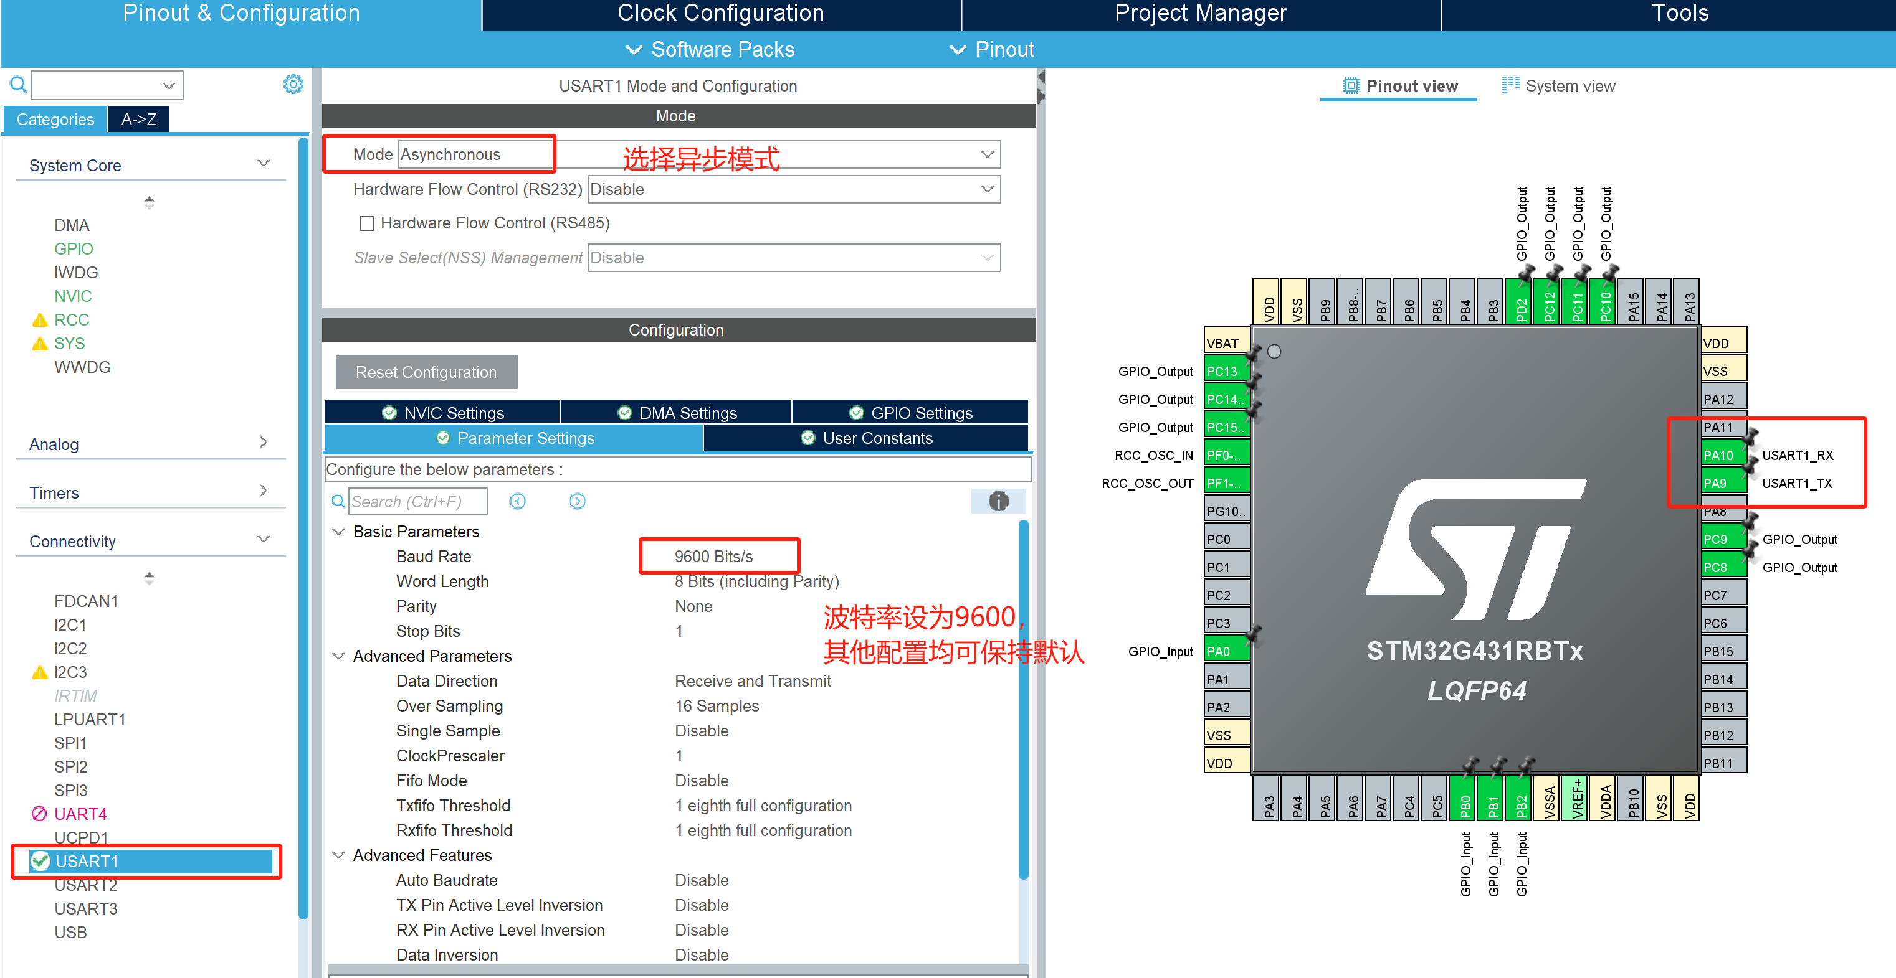
串口编程配置
IO引脚配置、串口相关配置
串口引脚需要手动更改为PA9、PA10，默认为PC4、PC5

Slide 14
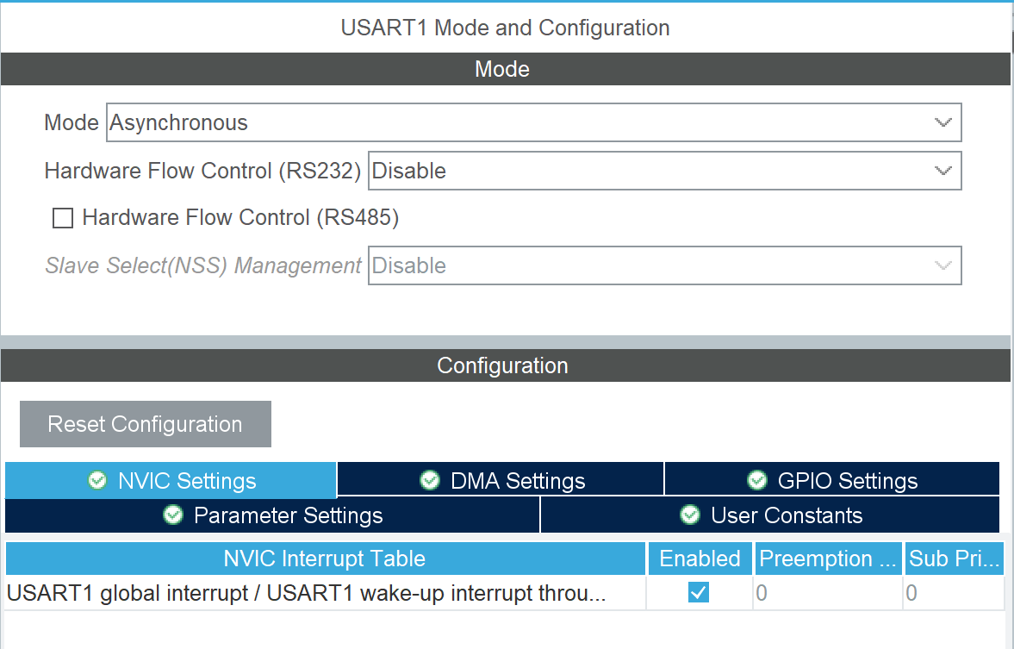
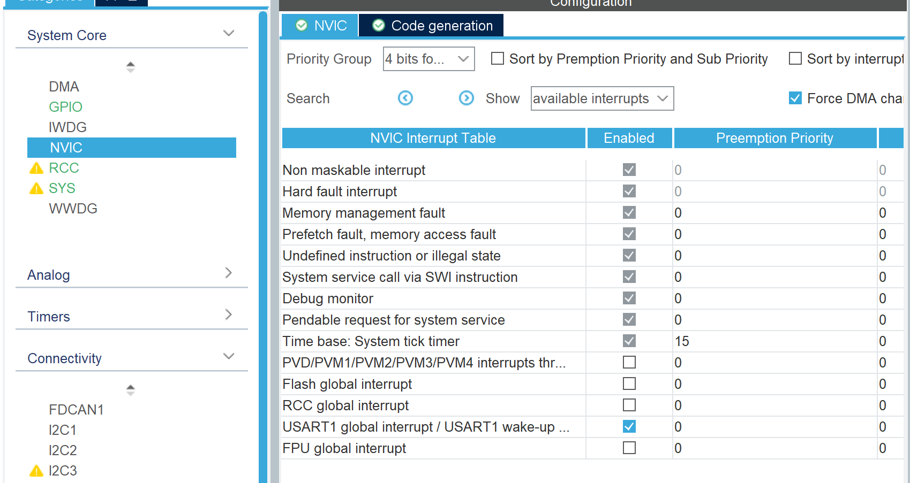
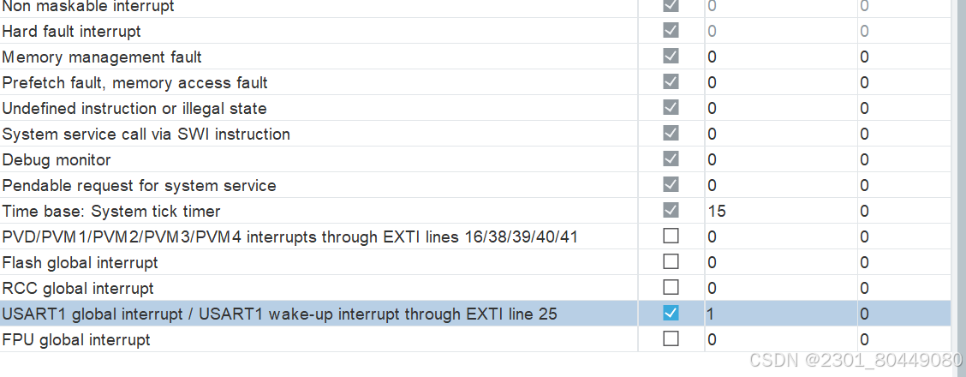
串口编程配置
串口中断配置
​
使能USART1中断
设置中断优先级，改为1
​编辑​

Slide 15
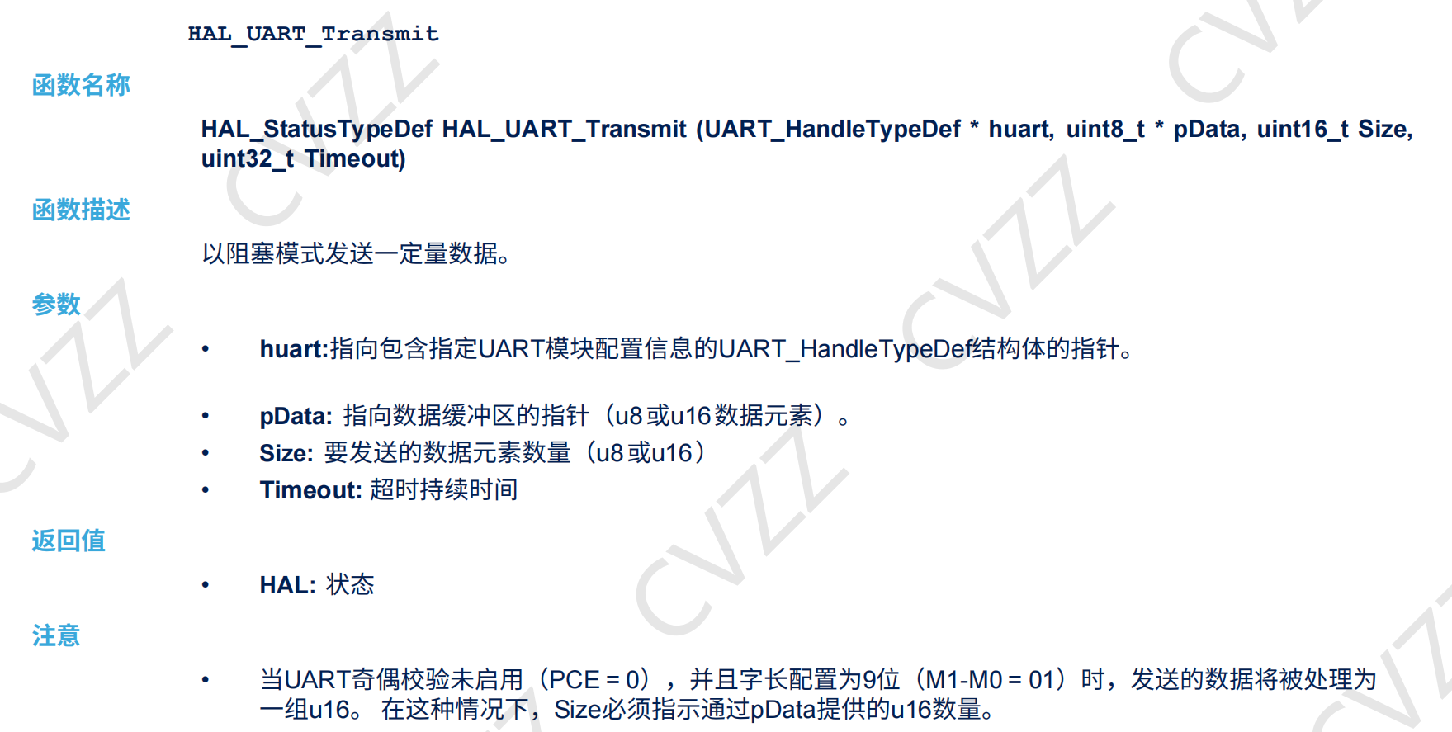
串口编程实现
串口发送函数
HAL_UART_Transmit(&huart1, (uint8_t *)str, strlen((char *)str), 50);
阻塞的方式需要等到当前数据发送完成才会执行后续逻辑

Slide 16
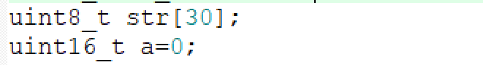
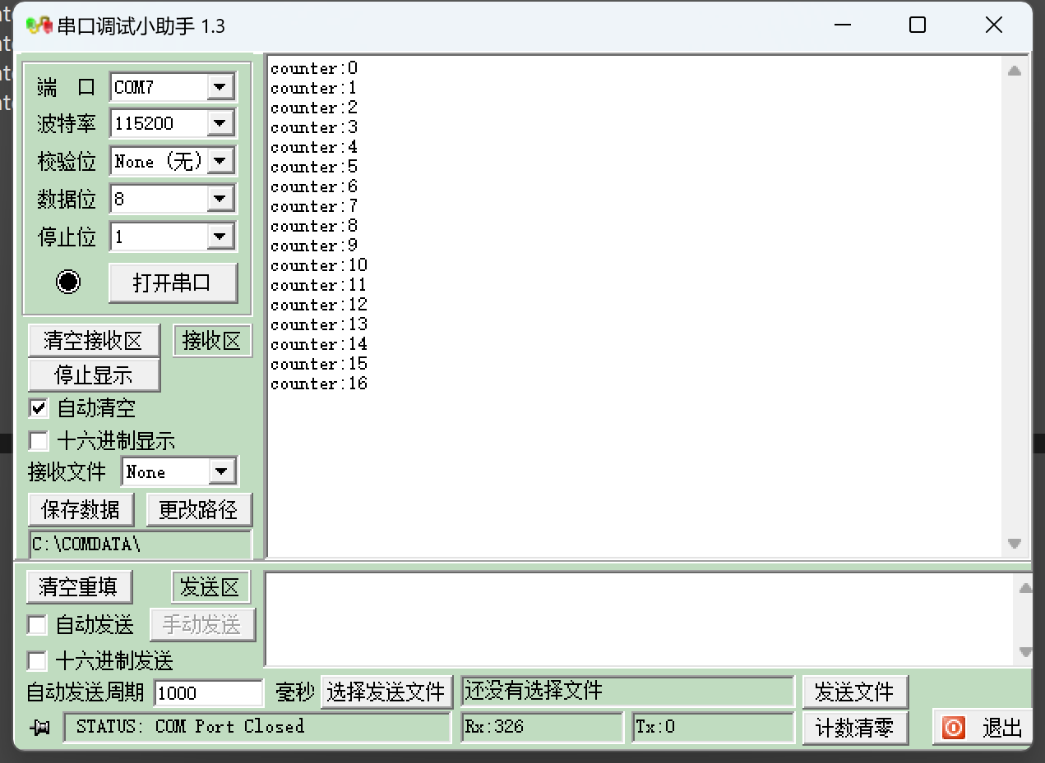
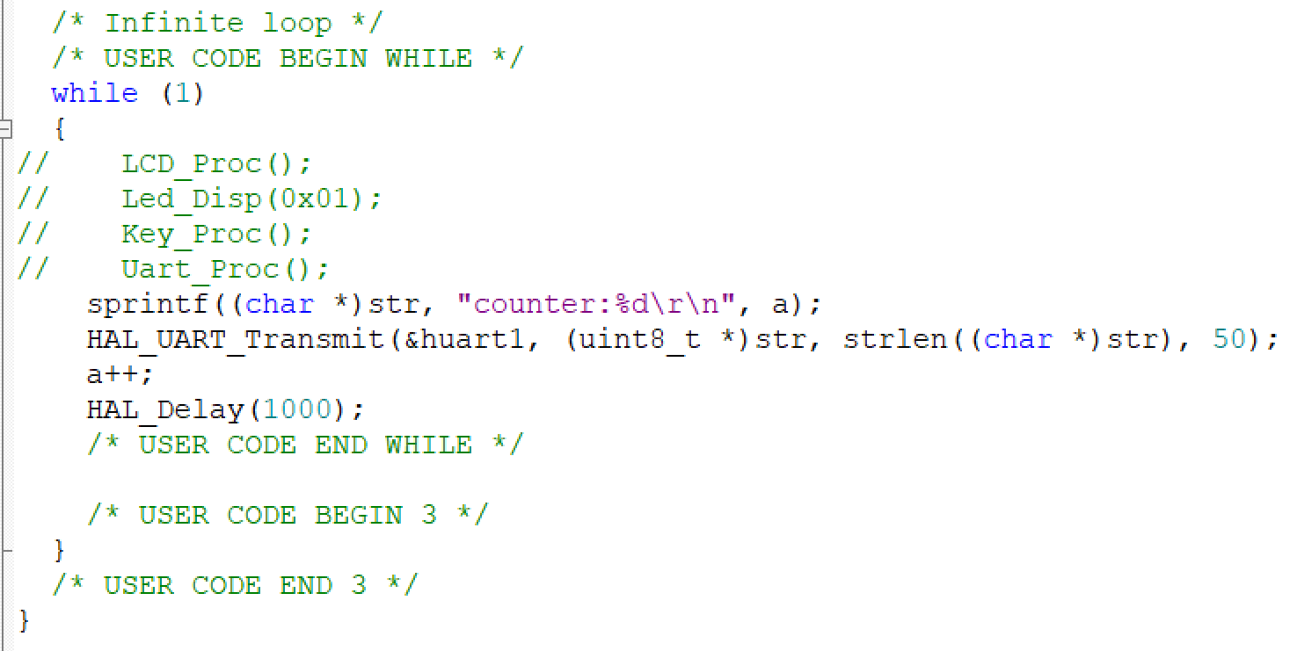
串口编程实现
串口发送数据
串口助手中可看到如下现象：
注：使用sprintf函数加include “stdio.h”，否则报警告，但不影响程序编译和烧录；
使用strlen()函数加include “string.h”头文件，理由同上。

Slide 17
串口编程实现
使用重定向printf函数发送数据
步骤：1、在uart.c中添加重定向函数
#include "stdio.h"
int fputc(int ch, FILE *f)
{
HAL_UART_Transmit(&huart1, (uint8_t *)&ch, 1, 0xffff);
return ch;
}
2、工具栏设置使用MicroLib库
3、使用printf函数向串口发消息

Slide 18
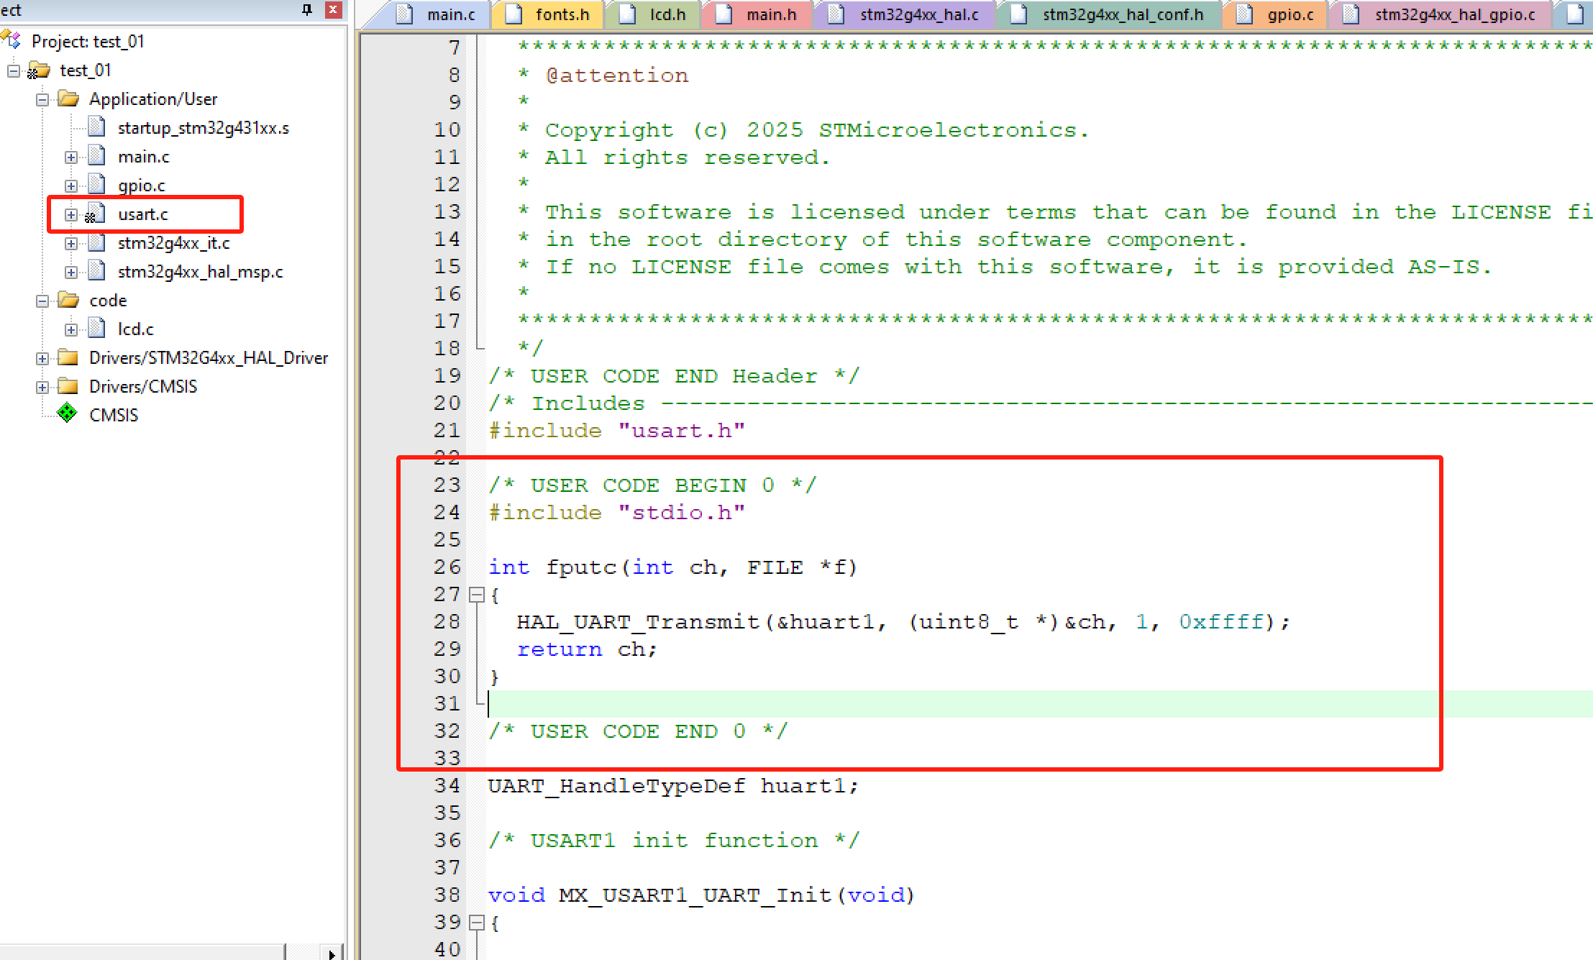
串口编程实现
使用重定向printf函数发送数据
步骤：1、在uart.c中添加重定向函数

Slide 19
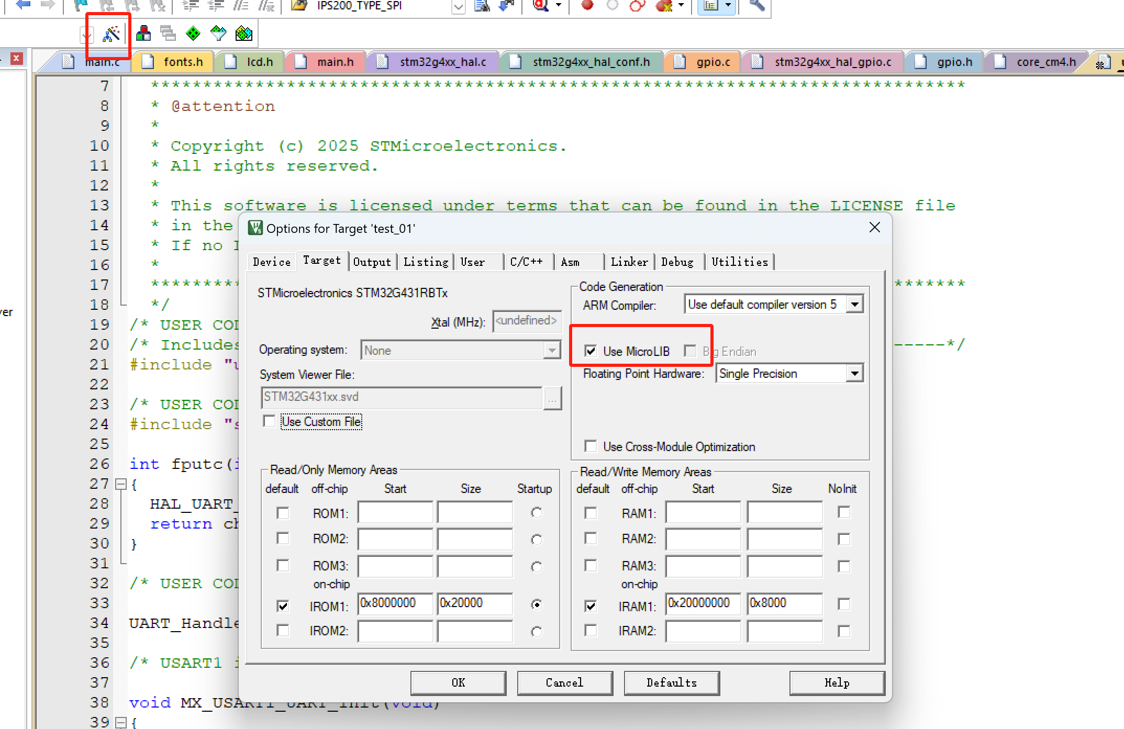
串口编程实现
使用重定向printf函数发送数据
2、工具栏设置使用MicroLib库

Slide 20
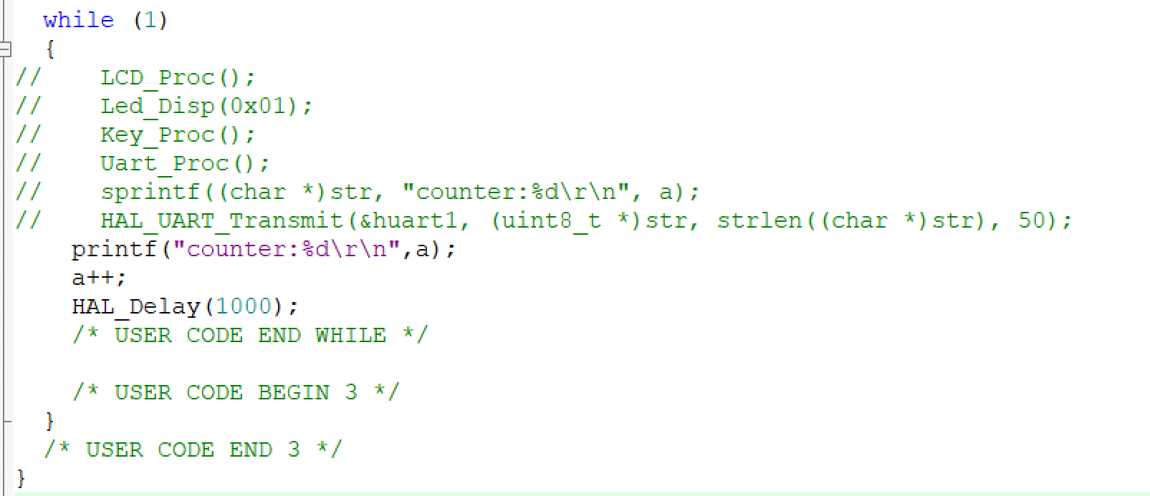
串口编程实现
使用重定向printf函数发送数据
3、使用printf函数向串口发消息

Slide 21
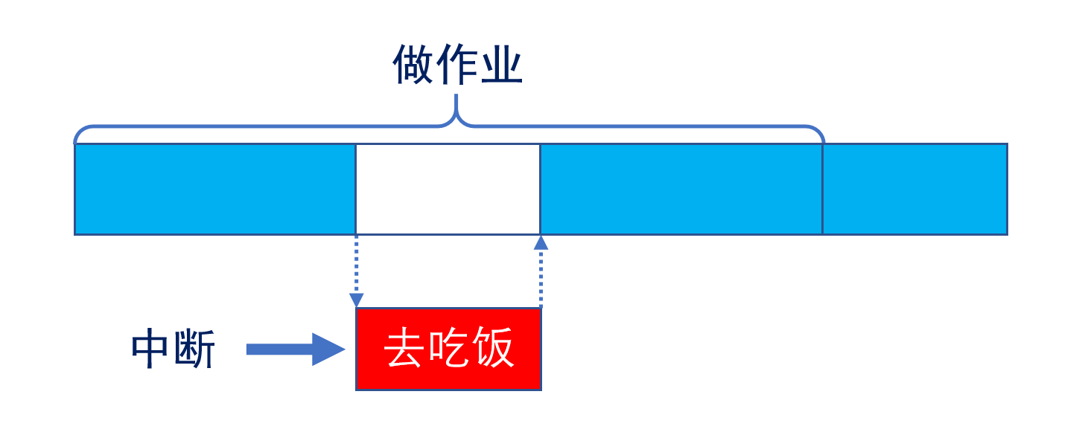
串口编程实现
中断
打断CPU执行正常的程序，转而处理紧急程序，然后返回原暂停的程序继续运行，就叫中断。

Slide 22
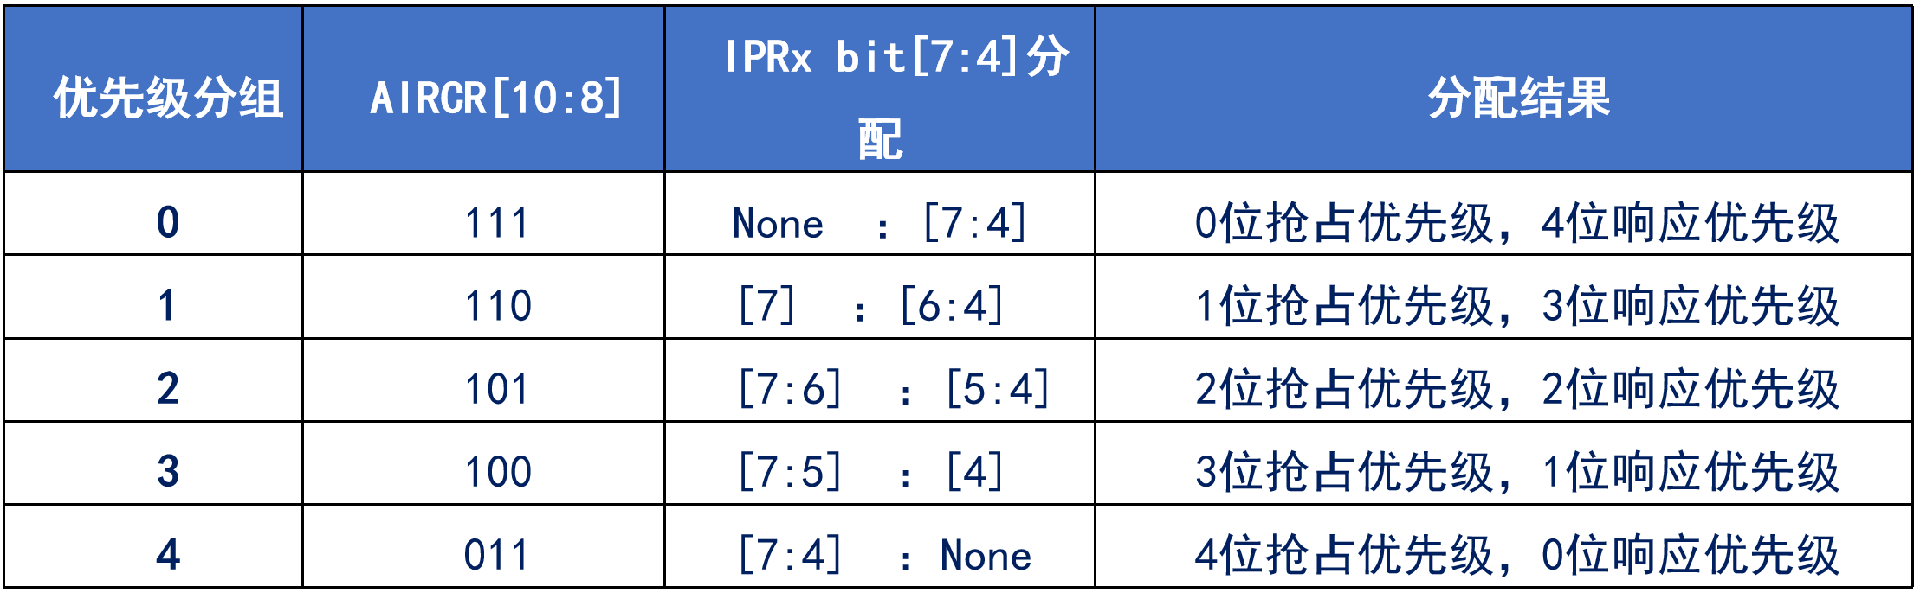
串口编程实现
中断优先级
1、抢占优先级：高抢占优先级可以打断正在执行的低抢占优先级中断
2、响应优先级：当抢占优先级相同时，响应优先级高的先执行，但是不能互相打断
3、抢占和响应都相同的情况下，自然优先级越高的，先执行
4、自然优先级：中断向量表的优先级
5、数值越小，优先级越高
中断优先级分组：

Slide 23
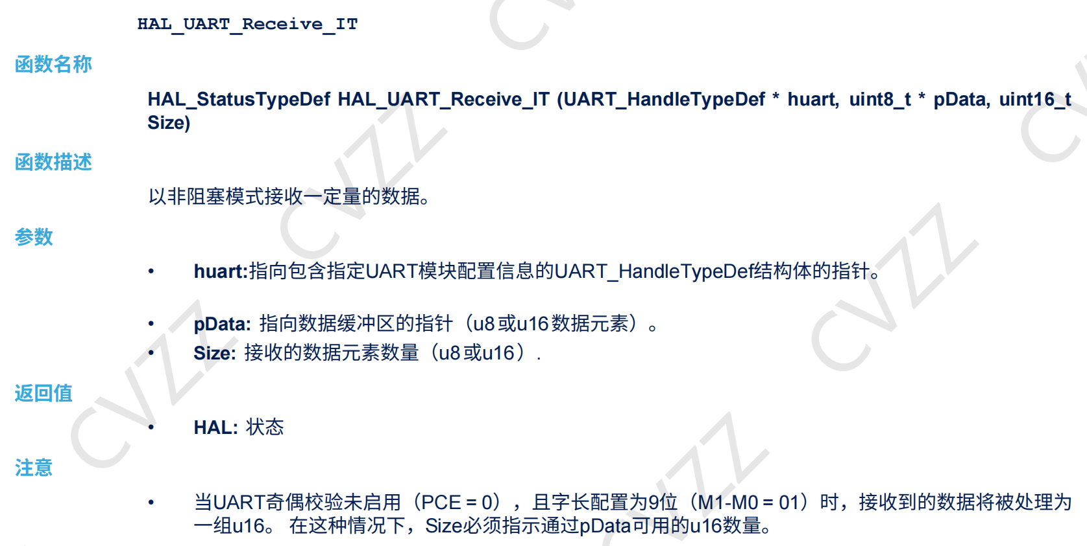
串口编程实现
串口接收函数
HAL_UART_Receive_IT(&huart1, &rx_buffer, 1);
采用中断方式接收

Slide 24
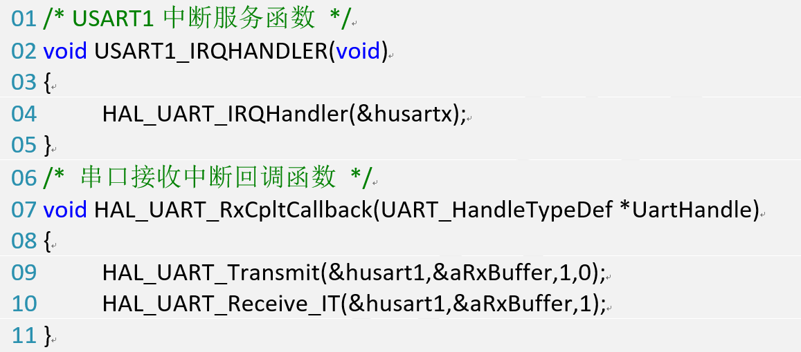
串口编程实现
HAL_UART_RxCpltCallback
是 HAL 库定义的串口接收完成回调函数。当串口接收指定数量的数据完成后，HAL_UART_IRQHandler 函数会调用这个回调函数，用户可以在这个函数中编写自己的处理逻辑。
串口接收函数
CSDN讲解文章：https://yatao.blog.csdn.net/article/details/89165040?fromshare=blogdetail&sharetype=blogdetail&sharerId=89165040&sharerefer=PC&sharesource=rjx041130&sharefrom=from_link
USART1_IRQHandler 是 USART1 串口的中断服务函数。当 USART1 串口发生中断事件（如接收数据、发送完成等）时，硬件会自动跳转到这个函数来执行相应的处理。

Slide 25
串口编程实现
串口接收中断处理过程
USART1_IRQHANDLER函数是USART1的中断服务函数，只要产生USART1相关的中断都会“自动的”运行一次该函数，该函数一般存放在stm32f1xx_it.c文件中，函数里边调用HAL_UART_IRQHandler函数。 HAL_UART_IRQHandler函数是HAL库函数定义在stm32f4xx_hal_uart.c文件中，该函数会判断到底是产生哪种串口中断：串口接收？串口发送？串口发送完成？等等，在判断到是接到串口数据并且数据数目达到设定值时就会调用接收完成回调函数HAL_UART_RxCpltCallback。这样我们在回调函数中实现我们的应用程序。
HAL_UART_Receive_IT函数是启动串口接收并且是中断接收，这个区别与普通串口接收函数：HAL_UART_Receive。HAL_UART_Receive_IT函数需要在初始化USART外设之后才能被调用。该函数有三个形参，第一个是USART句柄类型变量，第二个参数是接收区缓冲区，第三个是接收数目。
这里说明一下：在使能了USART接收中断之后，stm32在每次接收到一个字节数据之后，就会自动运行USART1_IRQHANDLER函数一次，但不会每次都运行一次HAL_UART_RxCpltCallback函数。只有当接收到数据字节数与在HAL_UART_Receive_IT函数设定的接收数目相等时才会运行一次接收完成回调函数。

Slide 26
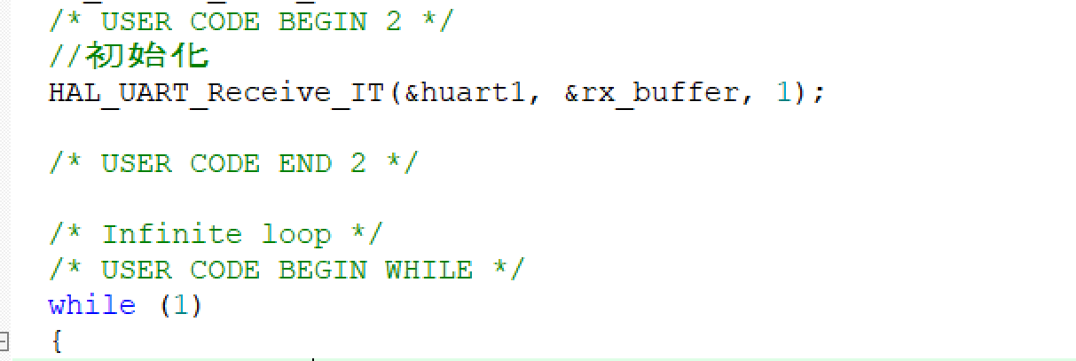
串口编程实现
串口接收数据并发送
1、定义接收缓存变量—单字节
2、开启接收中断
串口接收中断配置函数，写在while函数之前，保证程序一开始运行串口就能接收数据

Slide 27
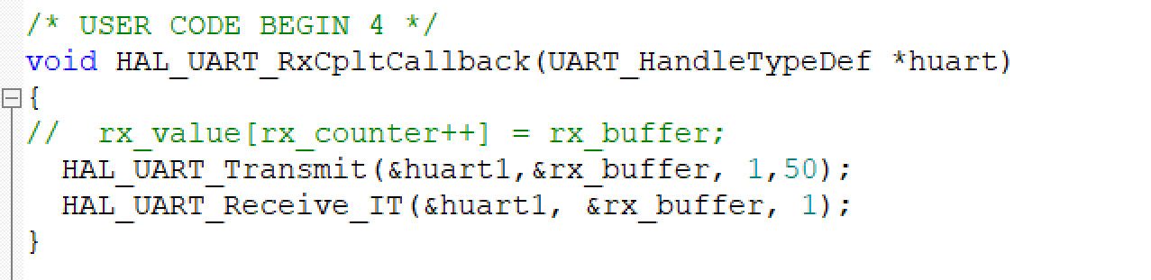
串口编程实现
串口接收数据并发送
3、在中断回调函数中编写用户逻辑
串口接收中断回调函数
每次处理完串口接收中断以后，会自动关闭中断，如果想循环接收数据，则必须在处理完中断以后，再次开启中断。

Slide 28
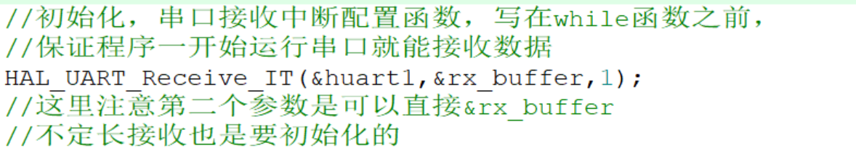
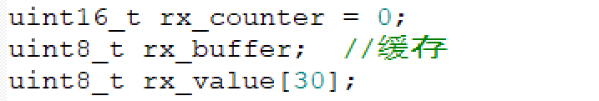
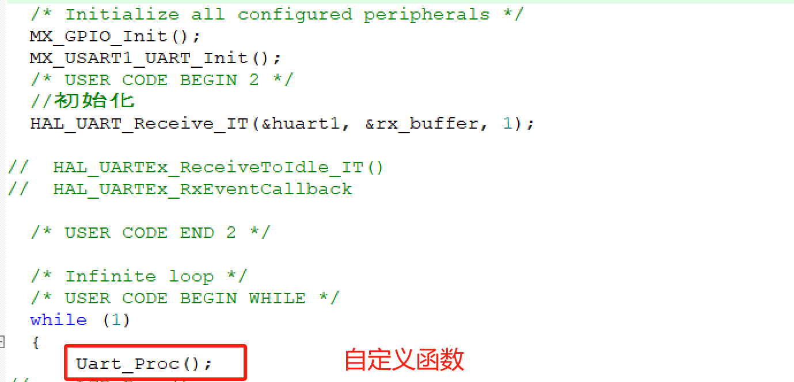
串口编程实现
串口不定长接收
方式一：判断字符串结束符‘\0’
1、变量定义
2、初始化

Slide 29
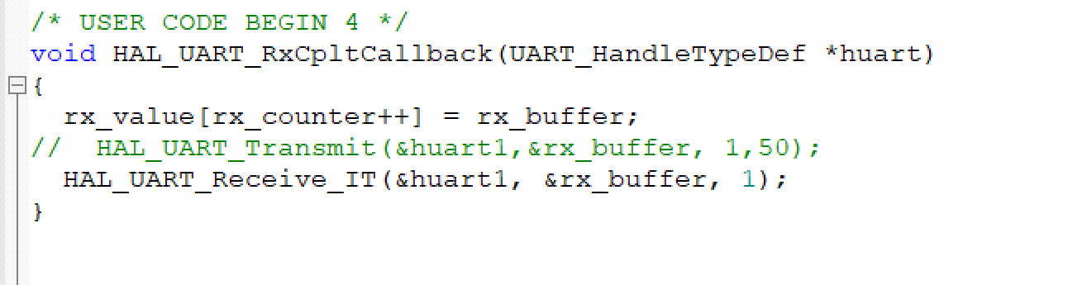
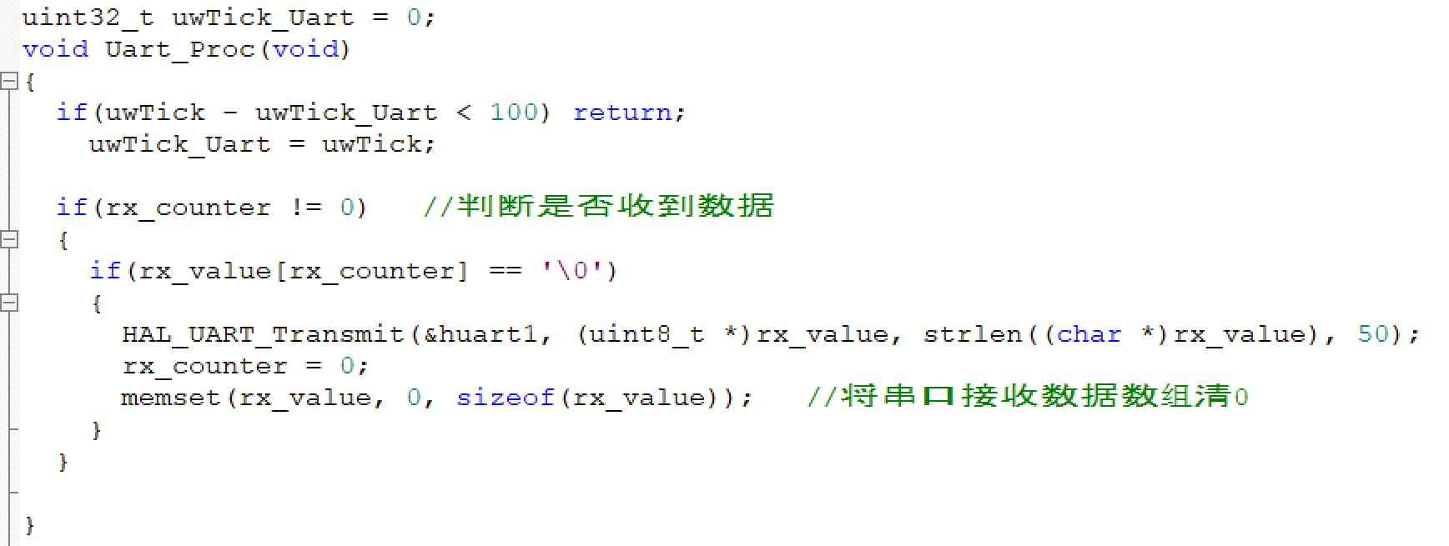
串口编程实现
串口不定长接收
方式一：判断字符串结束符‘\0’
3、接收中断回调函数
4、数据处理
这个函数的参数要自己记住

Slide 30
串口编程实现
串口不定长接收
空闲中断(IDLE)
假设我们现在发送一串字符数据到串口，那么串口从接收到第一个字符开始，就相当于现在串口不是空闲的，有事情干，当这一串字符最后一个字节发送完的时候，那么串口的事情就干完了，空闲了，然后就会引发串口的空闲中断标志位置位， 不过并不是数据已发送完马上就置位，而是在最后一个数据发送完，在下一个帧的时间里，如果没有接收到数据，这个时候空闲中断的标志位才被置位。

Slide 31
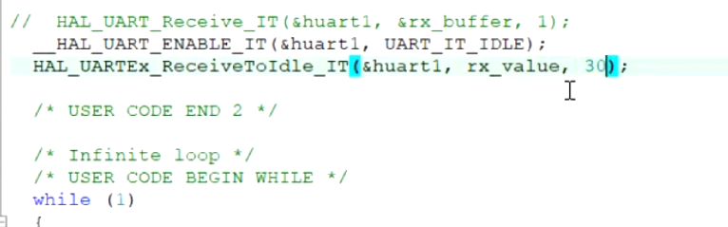
串口编程实现
串口不定长接收
方式二：利用空闲中断
函数HAL_UARTEx_ReceiveToIdle_IT(), 该函数以中断方式接收数据，直到接受指定数量的数据或直到发生IDLE中断(空闲中断)。
参数pData是接受数据的缓冲区，Size是准备接收的数据长度，如果没有奇偶校验位，字长为8位，Size的单位是字节。
HAL_StatusTypeDef HAL_UARTEx_ReceiveToIdle_IT(UART_HandleTypeDef *huart, uint8_t *pData, uint16_t Size)
使用函数HAL UARTEx ReceiveToIdle IT()启动数据接收后，如果接收到了Size字节的数据，会触发回调函数;如果接收的数据长度小于Size，但是串口由忙转闲，发生了IDLE中断，该函数也会触发回调函数。

Slide 32
串口编程实现
串口不定长接收
方式二：利用空闲中断
函数HAL_UARTEx_ReceiveToIdle_IT()对应的回调函数是
需要重写该回调函数
参数Size是实际接收到的字节数
所以，使用函数HAL_UARTEx_ReceiveToIdle_IT() 可以接收不定长度的数据，只要指定的长度Size大于实际接收到的数据长度。
在回调函数HAL_UARTEx_RxEventCallback() 中对接收到的数据进行处理。
void HAL_UARTEx_RxEventCallback(UART_HandleTypeDef *huart, uint16_t Size)

Slide 33
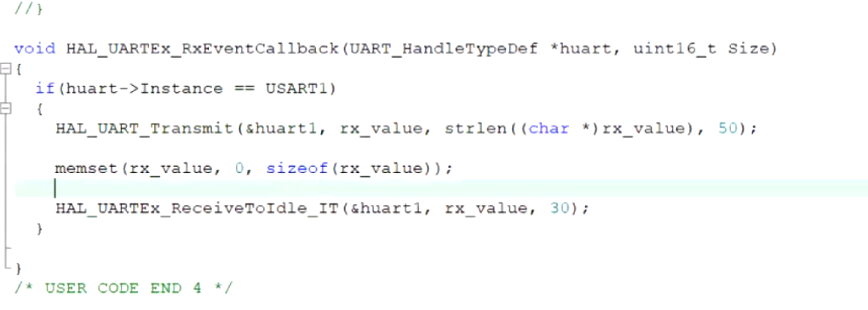

Slide 34
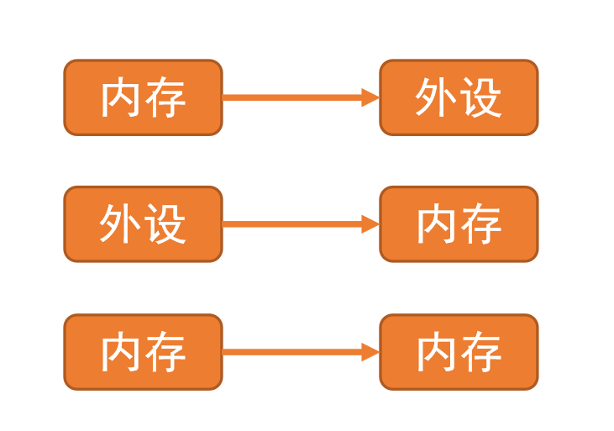
DMA简介
DMA:全称Direct Memory Access，即直接存储器访问。
是单片机的一个外设，它的主要功能是用来搬数据，但是不需要占用 CPU，即在传输数据的时候，CPU 可以干其他的事情，好像是多线程一样。
DMA传输无需CPU直接控制传输，也没有中断处理方式那样保留现场和恢复现场过程，通过硬件为RAM和IO设备开辟一条直接传输数据的通道，使得CPU的效率大大提高
简单来说，就是我们芯片内部的一个搬运工把东西从一个地方（指定地址）搬运到另一个地方（指定地址）
数据传输支持从外设到存储器或者存储器到存储器，这里的存储器可以是 SRAM 或者是 FLASH。
DMA设计的目的：减少大量数据转移指令消耗CPU，DMA专注数据转移，CPU专注控制、计算。
存放程序代码
串口发送数据
ADC

Slide 35
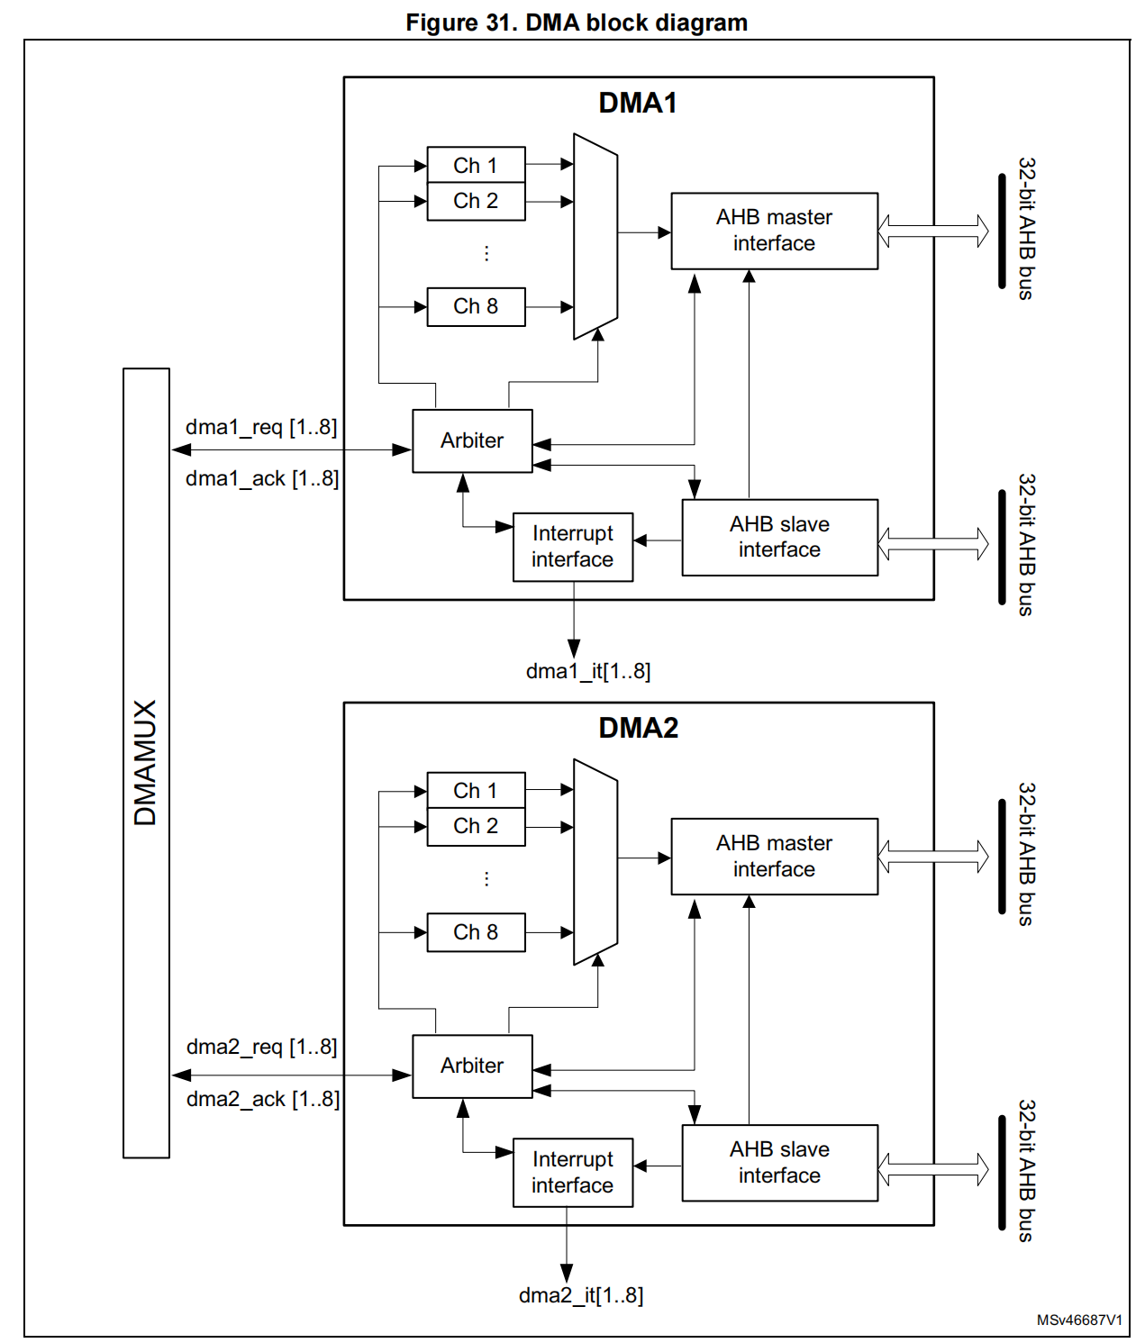
DMA简介
stm32G431DMA 控制器包含了 DMA1 和 DMA2，其中 DMA1 有6个通道，DMA2 有6个通道，这里的通道可以理解为传输数据的一种管道。

Slide 36
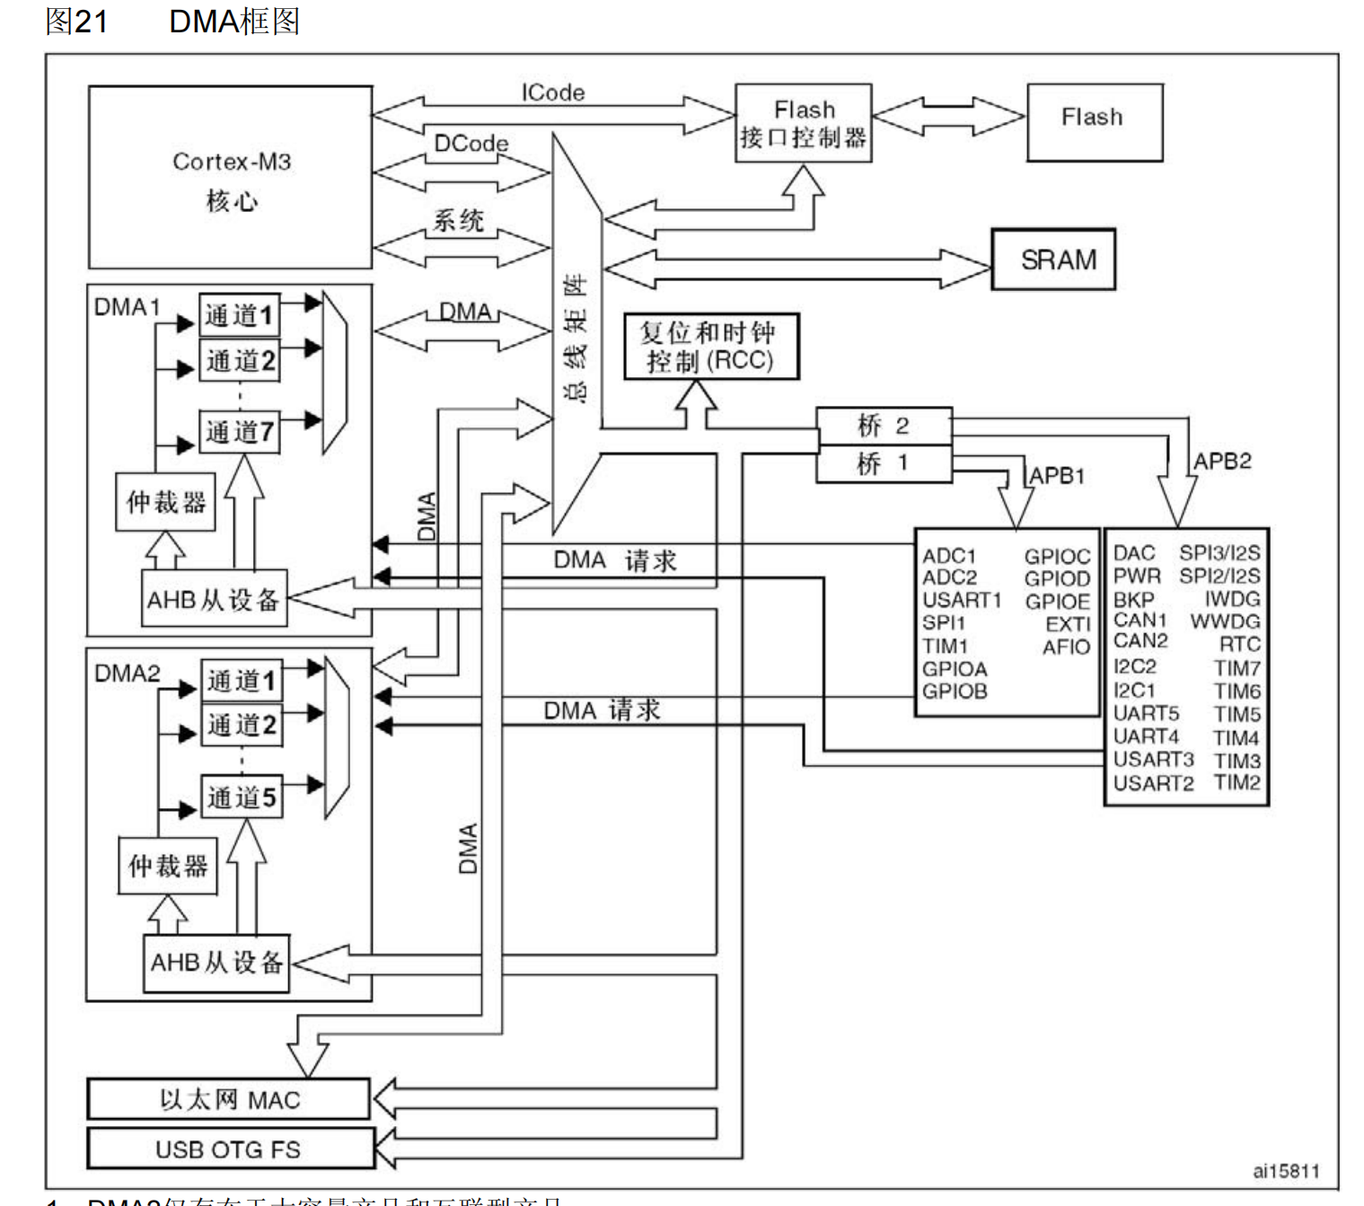
DMA结构
①DMA请求
DMA传输数据，先向DMA控制器发送请求
②DMA通道
不同外设向DMA的不同通道发送请求
③DMA优先级
多个DMA通道同时发来请求时，就有先后响
应处理的顺序问题，这个由仲裁器管理。
②
②
①

Slide 37
DMA传输方式
DMA_Mode_Normal
普通模式
DMA_Mode_Circuler -> ADC
循环传输模式：到达传输终点时会重新启动DMA传输

Slide 38
以DMA方式传输串口数据
函数
HAL_UART_Transmit_DMA(); //DMA方式串口发送函数 存储器-→外设
HAL_UART_Receive_DMA(); //DMA方式串口接收函数 外设-→存储器

Slide 39
使用DMA搬运数据
函数
HAL_DMA_Start(); // 内存 -→内存
SrcAddress：源内存缓冲区地址
DstAddress：目标内存缓冲区地址
DataLength：要从源传输到目标的数据长度（最多256kb -1）
HAL_StatusTypeDef HAL_DMA_Start(DMA_HandleTypeDef *hdma, uint32_t SrcAddress, uint32_t DstAddress, uint32_t DataLength)

Slide 40
本次重点
串口
掌握CubeMX配置并可编程实现：
接收数据
不定长接收
接收并处理数据，能够根据接收到的不同数据进行不同操作
发送数据
DMA
当作扩展部分

